Slide 1

GODE
RÅD …
En skisse til å finne, forberede og støtte rådsarbeidet til bevevegelseshemmede, utviklingshemmede og døvblinde
Oddvar Hopen

Slide 2
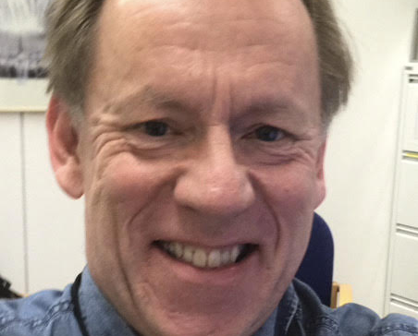
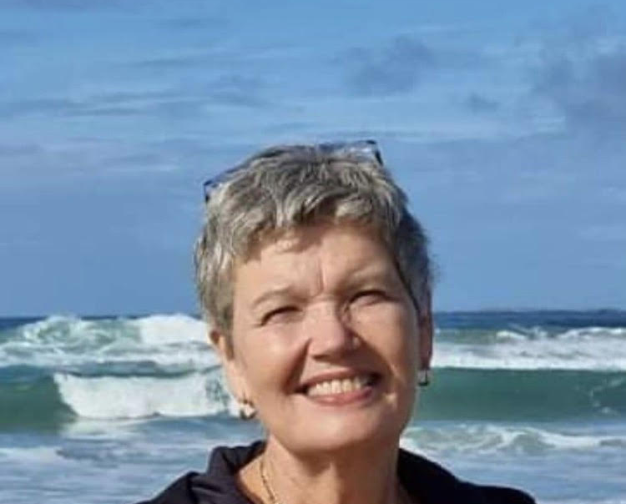
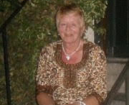
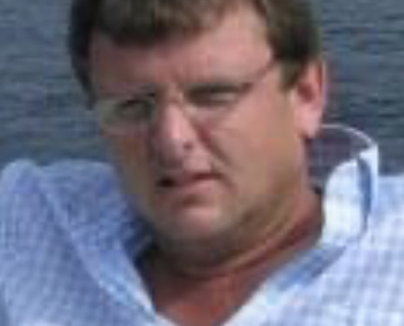
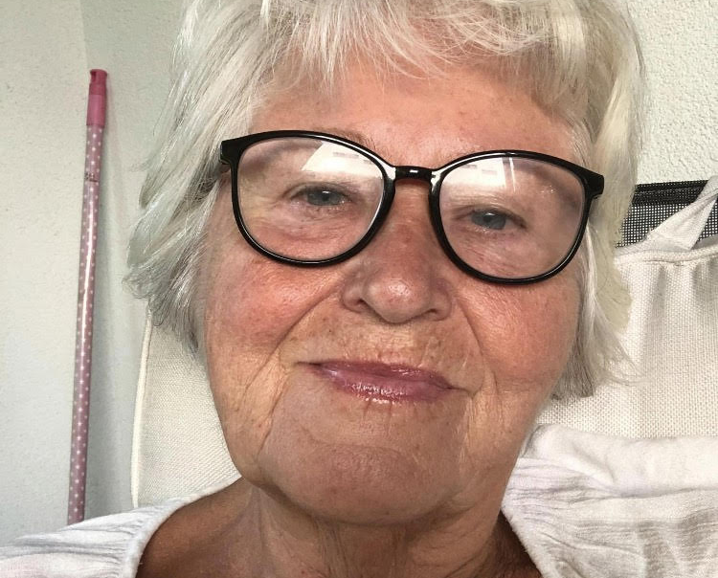
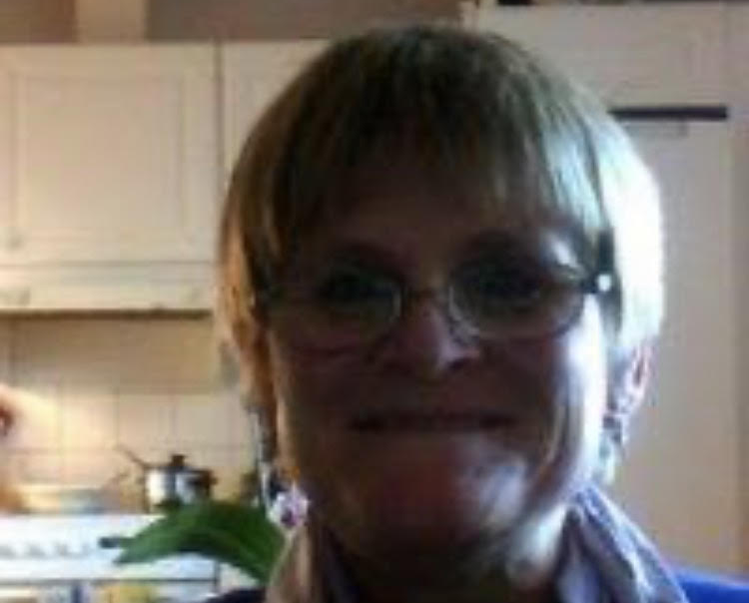
Styret
SAFO TVB
Oddvar Hopen
Vibeke Selliken
Eileen Gundersen
Atle Hauglund
Leder Safo TVB
Nestlede Safo TVB (NHF)
Styremedlem (NfU)
Styremedlem (NHF)
Åse Jaskobsen
Randi Stenerud
Vararepresentant (NfU – Fylkesleder)
Varamedlem, styret NHF

Slide 3
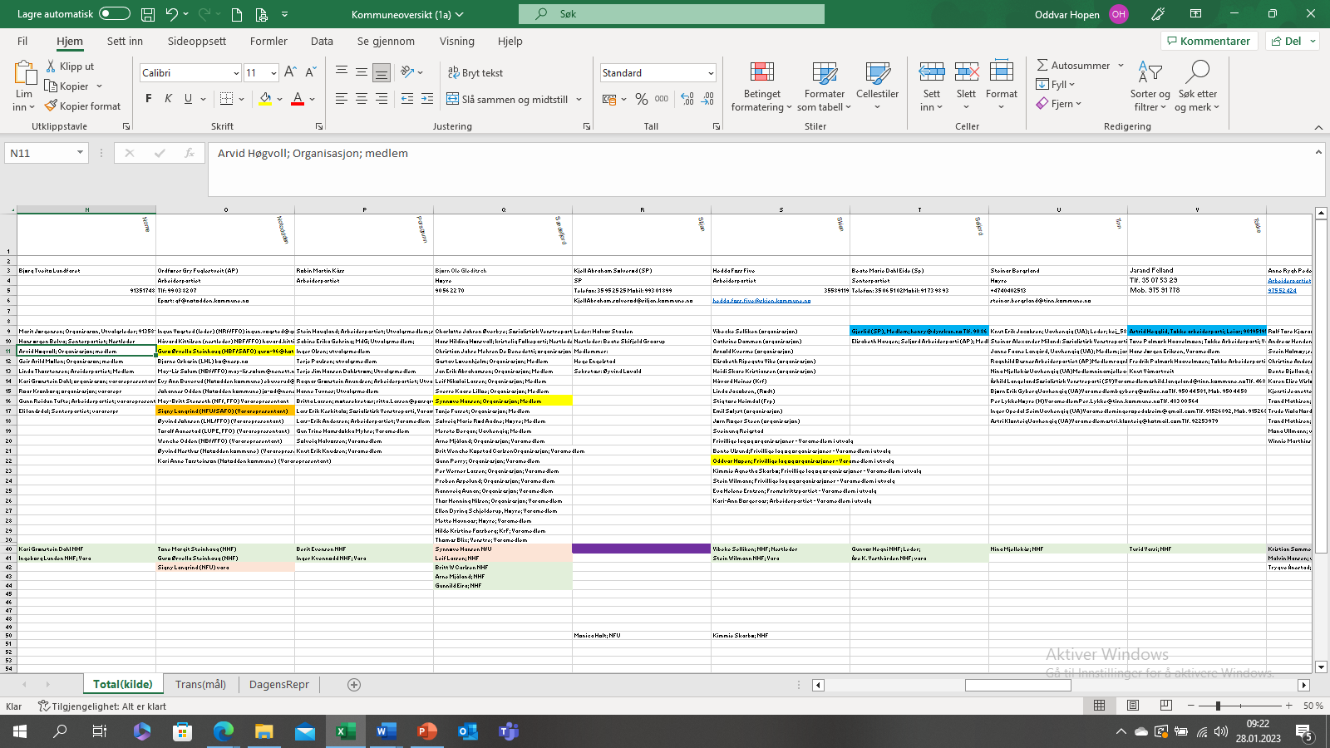
God oversikt er nødvendig
41/356

Slide 4
Hvorfor sitte i råd
Rådsmedlemmer er satt inn av stortinget som interessepolitikere, både for at stemmen til en underrepresentert gruppe skal bli hørt og for at kompetansen skal komme tidlig inn og bli tatt hensyn til i planarbeide.
FN-konvensjonen om rettighetene til mennesker med nedsatt funksjonsevne (CRPD), en overbygning/rammeverk for arbeidet i rådene.
Rådene representerer kunnskap og er de aller mest misforståtte og dekriminerte sin stemme. Situasjonen for kommunens eller fylkeskommunens innbyggere med funksjonsnedsettelse skal formidles bak administrasjonen.
«Holdning og behandling av det offentlige er verre enn funksjonshemningen».
Rådsmedlemmene må vite hva de går til, altså få informasjon og opplæring som gjør at de kan utføre rådsfunksjonen på en god måte. Dette er også SAFO og NHF/NfU/FNDR sin oppgave å sørge for.

Slide 5
TIDSLINJE
Feb/ mars 2023 | NHF, NfU, FNDB: finner mulige rådsmedlemmer. SAFO TVB: Tilbud om helgekurs for interesserte rådsmedlemmer.
April/ mai 2023 | NHF, NfU, FNDB: innstiller rådsmedlemmer. SAFO: Styret tar stilling til prioriterings-rekkefølge og kan betinge kursdeltagelse. Politikerdebatt 28. april Kurs den 29. april – rådsarbeid og BUF-dir og veilederen. Rådsopplæring, tilbud om helgekurs for de som ikke deltok på kurset i mars, én dag for de som har denne kompetansen. 2 timers nettkurs for de som ikke har foregående opplæring.
Juni/ juli 2023 | Vurdere brev til samtlige kommuner med henstilling om at kompetansen til alle 5 grupper er representert. Oversikt over rådsmedlemmer der dette er klart. Samme informasjon sendes som leserinnlegg til regionens aviser.
August/ sept. 2023 | SAFO TVB/NHF, NfU, FNDB jobbe med kommuner der vi ikke har innstilt tilstrekkelig representasjon.

